Slide 1
Bodemkunde les 2
Tom Lievense
De bodem
Structuur van de bodem

Slide 2
Opbouw van de les
Korte Socrative (login: HV1)
Behandelen vragen
Nieuwe theorie
Opdrachten maken

Slide 3
Verschillende typen verwering
Natuurkundige verwering: Verwering door onder andere wind en water. Er ontstaan hierbij geen nieuwe verbindingen. Grote deeltjes worden alleen kleiner.
Scheikundige verwering: Er vormen nieuwe (chemische) verbindingen. Denk aan kalksteen dat oplost in zuur water.
Biologische verwering: Bijvoorbeeld door druk van wortelen tegen gesteente.
De bodem

Slide 4
Factoren die een rol spelen bij het bodemprofiel
Oxidatie
Grondwater
Sedimentatie
Bodemleven
Organische stof komt vooral bovenin tot verwering, omdat hier voldoende zuurstof (en organisch materiaal) is .
De bodem

Slide 5
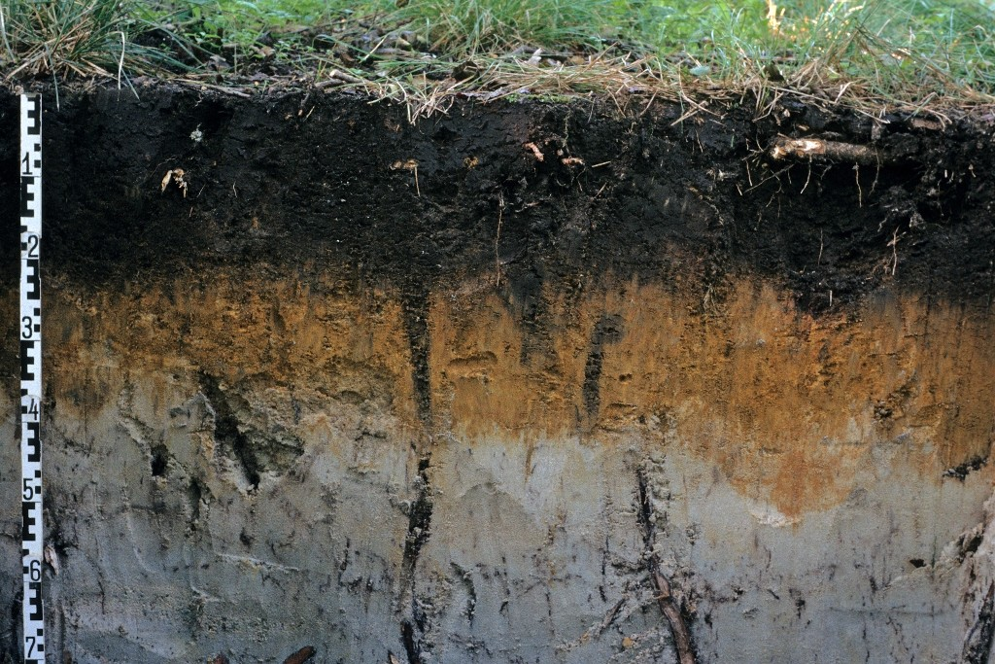
Gley zone
4 a. Je ziet roestvlekken en roestvlammen. Je kunt hierdoor zien wat de hoogste en laagste grondwaterstand is (zomer en winter)
4 b. Door oxidatie van ijzer
De bodem

Slide 6
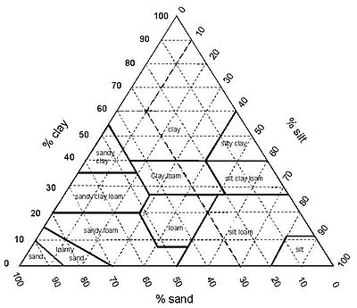
Bodemtextuur
a = D (veengrond)
b = C (kleigrond)
c= A (zandgrond)
d = B (zavelgrond)
e = A (zandgrond)
De bodem

Slide 7
Klei
7 a Klei is ontstaan uit verweerd gesteente met veel Kalium, Calcium en magnesium.
7 b Kleigrond heeft een plaatstructuur en is daardoor heel stevig en moeilijk te bewerken.
De bodem

Slide 8
Klei
8 Door organische stof of klei toe te voegen
9 In klei zitten meer voedingsstoffen (zie antwoord 7 a)
10 A = zand (11% slib, 74% zand)
B = kleiig zand / zandig klei (45% slib, 44% zand)
C = klei (67% slib, 12% zand)
De bodem

Slide 9
Antwoorden (Bodemleven)
11 Reducenten
12 Voorwaarden: Voldoende water en zuurstof Warmte Organische materiaal
De bodem

Slide 10
Antwoorden
13 Symbiose = Een relatie tussen twee verschillende soorten waarbij beide soorten profiteren van elkaar. 14 Wormen zorgen voor meer organische materiaal in de bodem en zorgen voor meer lucht in de bodem 15 a. Dat elementen niet verloren gaan, maar steeds een nieuwe functie krijgen. b. Nitrificerende bacteriën zetten ammonium om in nitraat. Dat is makkelijker opneembaar voor planten. c. Denitrificatie: Nitraat wordt omgezet in stikstofgas.
De bodem

Slide 11
Antwoorden
16 a Afbraak door reducenten
b Brandstof en bouwstof
17 Humus is alleen het zwarte aardachtige deel.
18 a De hoeveelheid stikstof t.o.v. de hoeveelheid koolstof
b Stro is organisch materiaal met veel koolstof. Om de verhouding goed te krijgen moet dan ook met stikstof worden bemest.
c Bij verteerd organische stof zijn veel suikers (C6H12O6) al omgezet in CO2 en H2O. Daarmee is het dus koolstof uit de bodem verdwenen.
De bodem

Slide 12
Antwoorden
19 Humificatie: Organische stoffen worden kleinere organische stoffen. Mineralisatie: Er ontstaan anorganische stoffen
20 Onderstaand plaatje legt uit waarom klei minder stevig wordt en zand juist steviger als je er organisch materiaal aan toegevoegd. In blauw zijn de bodemdeeltjes getekend en in groen de organische stof.
21 1230 gram (natgewicht) – 910 (drooggewicht) = 320 gram (water) 910 gram (drooggewicht) – 835 (gewicht na gloeien) = 75 gram (organische stof) % Water = 320/1230 * 100% =26% % Organische stof = 75/1230 *100% = 6% % Overig = 68%
De bodem

Slide 13
Structuur van de bodem
De verschillende eigenschappen van de bodemstructuur benoemen, die van belang zijn voor de plantengroei;
De verschillende structuurvormen toelichten;
Manieren benoemen waarop je de bodemstructuur kun verbeteren.
Structuur van de bodem

Slide 14
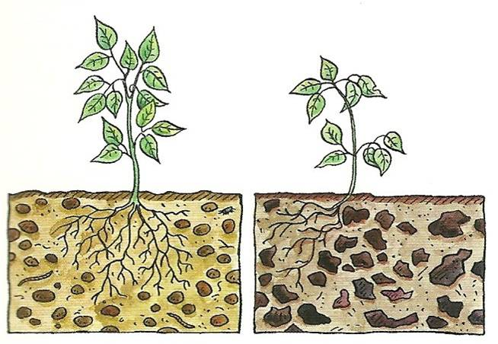
Wat is structuur?
Structuur is de onderlinge binding en rangschikking van bodemdeeltjes.
Structuur van de bodem

Slide 15
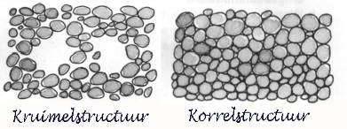
Verschillende structuren
Plaatstructuur
Structuur van de bodem

Slide 16
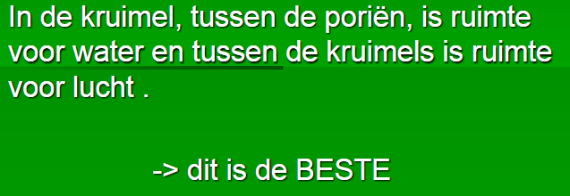
Kruimelstructuur
Structuur van de bodem

Slide 17
Korrelstructuur
Structuur van de bodem

Slide 18
Plaatstructuur
Structuur van de bodem

Slide 19
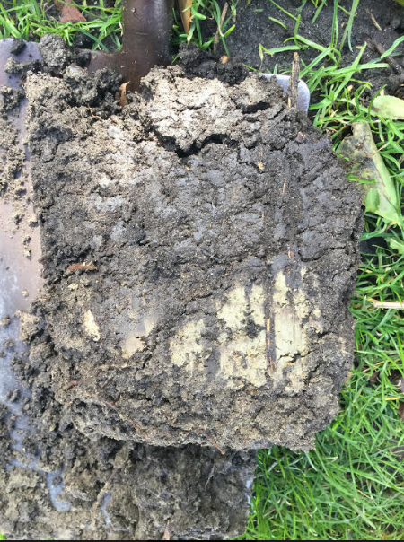
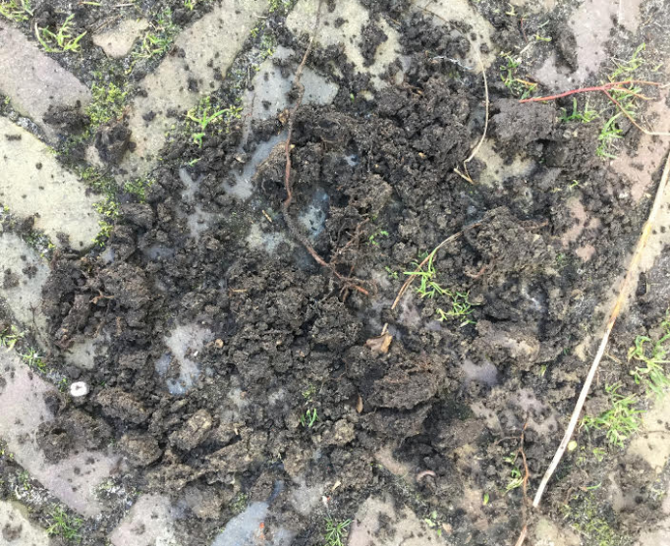
Bepalen van de structuur
Haal met een spa een stuk uit de bodem
Laat het van een meter vallen
Nu zie je de structuur
Structuur van de bodem

Slide 20
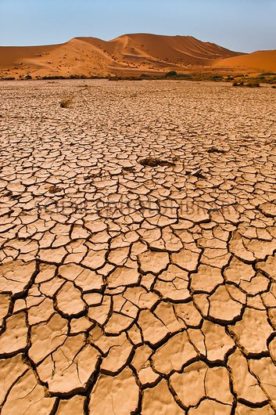
Slempen
Het ineenvloeien van grond bij veel regen. Daarbij vullen kleinere deeltjes de poriën op. (zie afbeelding)
Stuiven
Structuur van de bodem

Slide 21
Opdrachten
Lezen bladzijde 27 t/m 33
Maken opdracht 1 t/m 12 Daarna: lezen blz. 35 t/m 39 maken bijbehordende opdrachten
Structuur van de bodem

Slide 22
Structuur van de bodem
De verschillende eigenschappen van de bodemstructuur benoemen, die van belang zijn voor de plantengroei;
De verschillende structuurvormen toelichten;
Manieren benoemen waarop je de bodemstructuur kun verbeteren.
Structuur van de bodem

